Slide 1
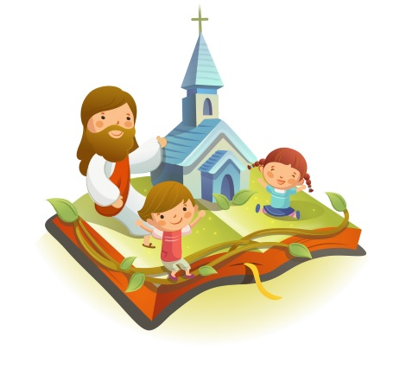
✠VUI HỌC KINH THÁNH✠
MẾN CHÚA
YÊU NGƯỜI
CHÚA NHẬT XXXI THƯỜNG NIÊN – NĂM A

Slide 2
✠ TIN MỪNG CHÚA GIÊ-SU KI-TÔ
THEO THÁNH MÁT-THÊU ✠
Khi ấy, Đức Giê-su nói với dân chúng và các môn đệ Người rằng : “Các kinh sư và các người Pha-ri-sêu ngồi trên toà ông Mô-sê mà giảng dạy.

Slide 3
Vậy, tất cả những gì họ nói, anh em hãy làm, hãy giữ, còn những việc họ làm, thì đừng có làm theo, vì họ nói mà không làm.

Slide 4
Họ bó những gánh nặng mà chất lên vai người ta, nhưng chính họ thì lại không buồn động ngón tay vào. Họ làm mọi việc cốt để cho thiên hạ thấy.

Slide 5
Quả vậy, họ đeo những hộp kinh thật lớn, mang những tua áo thật dài. Họ ưa ngồi chỗ danh dự trong đám tiệc, chiếm hàng ghế đầu trong hội đường,

Slide 6
thích được người ta chào hỏi ở những nơi công cộng và được người ta gọi là thầy.

Slide 7
“Phần anh em, thì đừng để ai gọi mình là thầy, vì anh em chỉ có một Thầy ; còn tất cả anh em đều là anh em với nhau.

Slide 8
Anh em cũng đừng gọi ai dưới đất này là cha của anh em, vì anh em chỉ có một Cha là Cha trên trời.

Slide 9
Anh em cũng đừng để ai gọi mình là người chỉ đạo, vì anh em chỉ có một vị chỉ đạo, là Đấng Ki-tô.

Slide 10
Trong anh em, người làm lớn hơn cả, phải làm người phục vụ anh em.

Slide 11
Ai tôn mình lên, sẽ bị hạ xuống ; còn ai hạ mình xuống, sẽ được tôn lên.” ĐÓ LÀ LỜI CHÚA

Slide 12
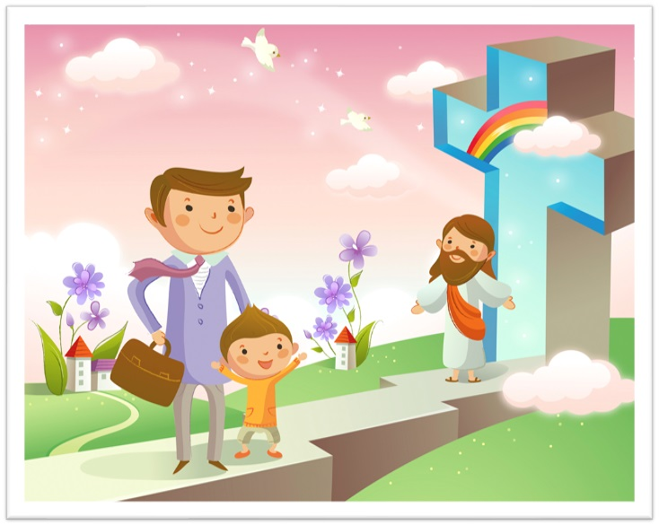
HÃY
TÌM
KIẾM
NƯỚC
CHÚA
TRƯỚC
MỌI
SỰ
NGƯỜI
SẼ
LO
CHO
TÌM Ô CHỮ

Slide 13
1
 |  | H | Ộ | P | K | I | N | H
 | M | Ộ | T | T | H | Ầ | Y
Đ | Ấ | N | G | K | I | T | Ô
 | T | Ô | N | L | Ê | N
 |  | Ô | N | G | M | Ô | S | Ê
 |  | Đ | Á | M | T | I | Ệ | C
H | Ộ | I | Đ | Ư | Ờ | N | G
 |  |  | K | I | N | H | S | Ư
HÀNG
DỌC
2
3
4
5
6
7
8
5. CÁC KINH SƯ VÀ NGƯỜI PHA-RI-SÊU NGỒI TRÊN TÒA AI MÀ GIẢNG DẠY?
6. HỌ ƯA NGỒI CHỖ DANH DỰ Ở ĐÂU?
4. “AI TÔN MÌNH LÊN SẼ BỊ HẠ XUỐNG, CÒN AI HẠ MÌNH XUỐNG, SẼ ĐƯỢC … …”
1. NHỮNG KINH SƯ VÀ NGƯỜI PHA-RI-SÊU THƯỜNG ĐEO NHỮNG HỘP GÌ THẬT LỚN?
7. NHỮNG KINH SƯ VÀ NGƯỜI PHA-RI-SÊU CHIẾM HÀNG GHẾ ĐẦU Ở ĐÂU?
8. AI THÍCH NGƯỜI TA CHÀO HỎI NƠI CÔNG CỘNG VÀ ĐƯỢC THIÊN HẠ GỌI LÀ “RÁP-BI” ?
2. ĐỨC GIÊ-SU NÓI ANH EM CHỈ CÓ … …, CÒN TẤT CẢ ANH EM ĐỀU LÀ ANH EM VỚI NHAU?
3. ANH EM CHỈ CÓ 1 VỊ LÃNH ĐẠO, ĐÓ LÀ AI?

Slide 14
 |  | H | Ộ | P | K | I | N | H
 | M | Ộ | T | T | H | Ầ | Y
Đ | Ấ | N | G | K | I | T | Ô
 | T | Ô | N | L | Ê | N
 |  | Ô | N | G | M | Ô | S | Ê
 |  | Đ | Á | M | T | I | Ệ | C
H | Ộ | I | Đ | Ư | Ố | N | G
 |  |  | K | I | N | H | S | Ư

Slide 15
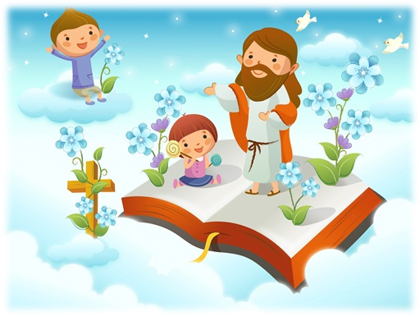
Học với Giê-su - Học cùng Giê-su
TRẮC NGHIỆM

Slide 16
1. Các kinh sư và người Pha-ri-sêu ngồi trên tòa ai mà giảng dạy?
A
Thiên Chúa.
B
Các ngôn sứ.
C
Ông Mô-sê.
C
Ông Mô-sê.
D
Ông Gia-cóp.
Đáp án

Slide 17
2. Những điều các kinh sư và người Pha-ri-sêu giảng dạy, anh em có thái độ gì?
A
Đừng làm theo.
B
Hãy giữ.
B
Hãy giữ.
C
Bắt chước thái độ của họ.
D
Lắng nghe.
Đáp án

Slide 18
3. Đây là điều các kinh sư và người Pha-ri-sêu ưa thích?
A
Được chào hỏi nơi công cộng.
B
Được thiên hạ gọi là “Ráp-bi”.
C
Ngồi cỗ nhất trong đám tiệc.
D
Cả a, b và c.
D
Cả a, b và c.
Đáp án

Slide 19
4. Trong anh em, người làm lớn hơn cả, phải làm gì?
A
Làm người phục vụ anh em.
A
Làm người phục vụ anh em.
B
Yêu thương mọi người.
C
Hòa giải mọi người.
D
Điểm tựa của mọi người.
Đáp án

Slide 20
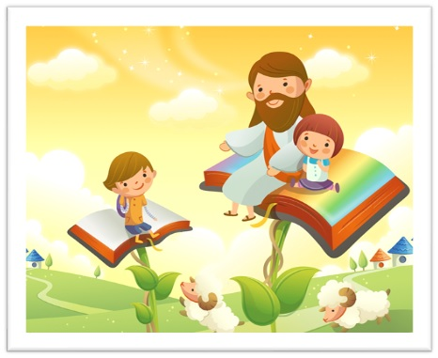
THIẾU NHI YÊU CHÚA
Để trở nên những thiếu nhi ngoan, em cần học đức tính nào ở Chúa Giêsu?

